Slide 1
Лекция 9
Пользовательский интерфейс
Технология разработки программного обеспечения
Преподаватель: Челищева Лилия Дмитриевна

Slide 2
Удобство использования программного обеспечения
Одним из важных показателей качества программного обеспечения является удобство его использования.
Основные характеристики:
понятность пользовательского интерфейса,
легкость обучения работе с ним,
трудоемкость решения определенных задач с его помощью,
производительность работы пользователя с ПО,
частота появления ошибок и жалоб на неудобства.

Slide 3
Психологические особенности удобства
Человек с разной скоростью выполняет разные виды взаимодействия с компьютером:
  Нажатие на клавишу клавиатуры: 0.2–1.25 с.
  Нажатие на кнопку мыши: 0.1 с.
  Перемещение курсора: 1.0-1.5 с.
  Распознавание визуального образа: 0.1 с.
  Перевод взгляда и переключение внимания с одного объекта на другой: 0.25 с.
  Выбор из двух альтернатив (принятие простейшего решения): 1.25 с.
  Переключение внимания с мыши на клавиатуру и обратно: 0.36 с.

Slide 4
Выводы из скорости действий:
Человек воспринимает и осознает информацию, а также производит действия достаточно медленно по сравнению с компьютером.
Глаз быстрее руки — человек гораздо быстрее узнает что-то, чем производит соответствующие действия.

Slide 5
Психологические особенности удобства
Человеку очень тяжело долго сохранять сосредоточенность и не отвлекаться от какой-то деятельности.
Если нужно или не нужно привлекать внимание, помните о порядке реакции на раздражители: сначала движение, затем яркий цвет, затем все остальное.
Человеку свойственно ошибаться – ошибки следует ожидать и быть к ним терпимыми (вежливо и подробно сообщать о них в сообщениях об ошибках)

Slide 6
Способы обеспечения понятности
Ментальная модель. Пользователь понимает, как работать с системой, если ему объясняют набор сущностей, в терминах которых она функционирует, и правила работы с ними.
Метафора. Сейчас довольно часто объяснения того, как работает ПО, строятся вокруг той или иной метафоры, т.е. приводится какой-то механизм или предмет из реальной жизни (или литературы), знакомый большинству пользователей, и говорится, что данное ПО работает так же. Это помогает понять основные правила его работы очень быстро, даже если их достаточно много, в отличие от долгих объяснений модели.
Наглядность. Свойство наглядности означает, что само представление интерфейса подсказывает, как с ним надо работать, — оно использует широко распространенные стереотипы и наглядные (не обязательно видимые глазами!) связи между элементами управления и управляемыми объектами.
Стандарт. Человек хорошо воспринимает то, что привычно. Одним из способов «внедрения» нужных привычек является стандартизация и широкое использование стандартных интерфейсов.

Slide 7
Память человека
В кратковременную память помещается не более 5-9 (7±2) объектов.
Долговременная же память хранит информацию в виде некоторой структуры с большим количеством связей между элементами; чтобы поместить туда нечто, нужно связать эту вещь с несколькими другими, лучше уже знакомыми.
Следовательно, на форме следует располагать от 5 до 9 элементов (не более), а для улучшения запоминания деталей можно использовать ассоциации.

Slide 8
Разные категории пользователей
Необходимо обращать внимание на возрастные и другие особенности людей.
Примеры:
Использование в интерфейсе программы мелких шрифтов, маленьких кнопок и пиктограмм способно сделать ее недоступной для тех, кому более 40 лет.
Использование только цветов для различения каких-то элементов интерфейса сделает его неудобным для людей с нарушениями цветового восприятия (а это около 10% всех возможных пользователей).

Slide 9
Общие принципы создания удобного ПО
Адекватность интерфейса. Адекватность пользовательского интерфейса программы — это его соответствие тем задачам, которые пользователи должны и хотели бы решать с ее помощью.
Производительность работы пользователей. Это количество однотипных реальных задач, которые пользователь может решить с помощью ПО за единицу времени.
Скорость обучения новых пользователей. Это количество задач, выполнению которых новый пользователь самостоятельно обучается за единицу времени.
Эффективность предотвращения и преодоления ошибок пользователей. Этот показатель тем лучше, чем реже пользователи ошибаются при работе с данным интерфейсом и чем меньше времени и усилий требуется для преодоления последствий уже сделанных ошибок.

Slide 10
Субъективное удовлетворение пользователей. Повышается:
  Если интерфейс программы эстетичен и элегантен, т.е. построен на немногих и близких к гармоничному (1:1.618) соотношениях между размерами отдельных элементов и расстояниями между ними, на мягких, неброских цветах и не режущих глаз их сочетаниях, небольшом количестве контрастов, слегка сглаженных углах, на аккуратном выравнивании отдельных элементов.
  Если в работе системы не возникает долгих пауз, во время которых пользователи не знают, чем заняться. Даже если системе требуется много времени для выполнения каких-то действий, показываемые в это время картинки и предоставляемая дополнительная информация могут снизить субъективную длительность ожидания.
  Если у пользователей, даже достаточно неопытных, не возникает стресса при работе с системой.

Slide 11
Причины возникновения стресса
От осознания ответственности за производимые действия и невозможности отменить их, если они вдруг окажутся неправильными.
От необходимости поддерживать высокий уровень внимания, запоминать какие-то вещи, чтобы использовать их позднее, или серьезно обдумывать выполнение каждого очередного действия.
От отсутствия контроля за поведением системы, когда она выполняет непонятные действия или сообщает о событиях, которые сам пользователь не инициировал (или не может связать их со своими предыдущими действиями).
От частых, категоричных и неинформативных сообщениях об ошибках.

Slide 12
Правила удобства
Правило доступности. Система должна быть настолько понятной, чтобы пользователь, никогда раньше не видевший ее, но хорошо разбирающийся в предметной области, мог без всякого обучения начать ее использовать.
Правило эффективности. Система не должна препятствовать эффективной работе опытных пользователей, работающих с ней долгое время.
Правило непрерывного развития. Система должна способствовать непрерывному росту знаний, умений и навыков пользователя и приспосабливаться к его меняющемуся опыту.

Slide 13
Правило поддержки. Система должна способствовать более простому и быстрому решению задач пользователя. Это означает, прежде всего, что система должна действительно решать задачи пользователя. Кроме того, она должна решать их лучше, проще и быстрее, чем имевшиеся до ее появления инструменты и методы.
Правило соблюдения контекста. Система должна быть согласована с контекстом, в котором ей предстоит работать. Это правило требует от системы быть работоспособной не «вообще», а именно в том окружении, в котором ею будут пользоваться. В контекст могут входить специфика и объемы входных и выходных данных, тип и цели организаций, в которых система должна работать, уровень пользователей, зашумленность помещений и пр.

Slide 14
Принципы удобства
Принцип структуризации. Пользовательский интерфейс должен быть целесообразно структурирован. Близкие по смыслу, родственные его части должны быть связаны видимым образом, а независимые — разделены; похожие элементы должны выглядеть похоже, а непохожие — различаться.
Принцип простоты. Наиболее распространенные операции должны выполняться максимально просто. При этом должны быть видимые ссылки на более сложные процедуры.
Принцип видимости. Все функции и данные, необходимые для решения определенной задачи, должны быть видны, когда пользователь пытается ее решить.
Принцип обратной связи. Пользователь должен получать сообщения о действиях системы и о важных событиях внутри нее. Сообщения должны быть информативными, краткими, однозначными и написанными на языке, понятном пользователю.

Slide 15
Принцип толерантности. Интерфейс должен быть гибким и терпимым к ошибкам пользователя. Ущерб от ошибок должен снижаться за счет возможности отмены и повтора действий и за счет разумной интерпретации любых разумных действий пользователя и введенных им данных. По возможности, следует избегать обязывающего взаимодействия (модальных диалогов), основанного на ограничении свободы пользователя.
Принцип повторного использования. Следует стараться использовать многократно внутренние и внешние компоненты, обеспечивая тем самым унифицированность интерфейса и сходство между похожими его элементами.

Slide 16
Методы разработки удобного ПО
1. Метод ролей.
Эта модель представляет собой список ролей пользователей системы. Каждая роль — это группа связанных задач и потребностей некоторого множества пользователей. Модель ролей может определять связи между ролями (роли могут уточнять друг друга, включать друг друга или просто быть похожими) и набор из одной-трех центральных ролей, на которые, в основном, и будет нацелено проектирование.

Slide 17
2. Модель содержимого.
Модель содержимого пользовательского интерфейса описывает набор взаимосвязанных контекстов взаимодействия или рабочих пространств (представляемых экранами, формами, окнами, диалогами, страницами и пр.) с содержащимися в них данными и возможными в их рамках действиями.
При построении этой модели нужно определить, что войдет в состав интерфейса (какие данные и функции), и не решать вопрос о том, как именно оно будет выглядеть.

Slide 18
Карта навигации
Карта навигации, визуальная карта ПО — это графическое представление структуры и информационного дизайна приложения, показывающее иерархию страниц и взаимосвязи между ними. Она помогает планировать, разрабатывать и улучшать ПО, предоставляя наглядное понимание того, как пользователь будет перемещаться по нему, и помогает команде в совместной работе.
Представляет собой дерево (т.е. у каждого элемента может быть только один, основной, предок, даже если благодаря общему меню из любой страницы можно попасть на любую страницу).

Slide 19
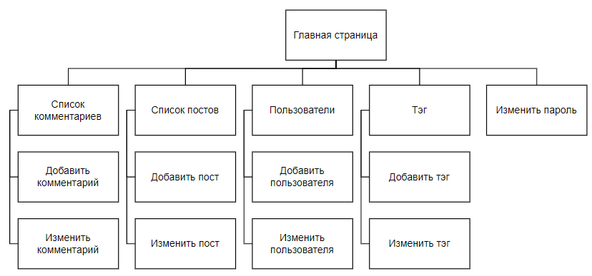
Карта навигации: пример

Slide 20
Цветовая палитра
С помощью цвета можно задать тон и сформировать имидж бренда, привлечь внимание аудитории, повлиять на её эмоции и повысить удобство использования продукта.
Цветовая схема — это набор сочетаний цветов, который используется для сайта или продукта и помогает создать гармоничный дизайн, передать атмосферу продукта и улучшить восприятие информации. Работа по определённой цветовой схеме упрощает процесс разработки и экономит время.

Slide 21
Психология цвета
Красный — сила и страсть, вызывает сильные эмоции, может ассоциироваться с революцией и властью.
Синий — уверенность, доверие, надёжность, стабильность. Часто используется в сфере материнства и детства, а также финансов и страхования.
Зелёный — экологичность, доверие, спокойствие, также используется финансовыми организациями и банками.
Жёлтый — позитив, оптимизм, солнечный свет.
Оранжевый — дружелюбие, уверенность, радость, развлечения, позитив. Также часто используют онлайн-магазины.
Фиолетовый — креативность, фантазия, романтика. В тёмном варианте ассоциируется с превосходством.
Белый — нейтральный, спокойный, символ чистоты.
Чёрный — строгий, официальный, может ассоциироваться как со скорбью и трауром, так и с премиальностью.

Slide 22
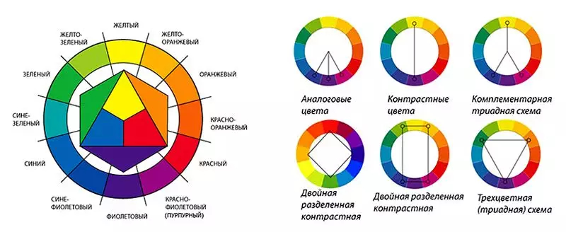
Виды цветовых сочетаний

Slide 23
Приложения для проектирования пользовательского интерфейса
Pixso – https://pixso.net
Figma – https://www.figma.com/
Adobe XD – https://www.adobe.com/products/xd.html
Axure RP – https://www.axure.com
Framer – https://www.framer.com

Slide 24
Практическое задание
У вас заказали разработку сайта для зоомагазина.
Вам нужно создать:
Карта навигации сайта
Макет окна корзины
Макет окна описания одного товара

